Slide 1
In het MBO

Slide 2
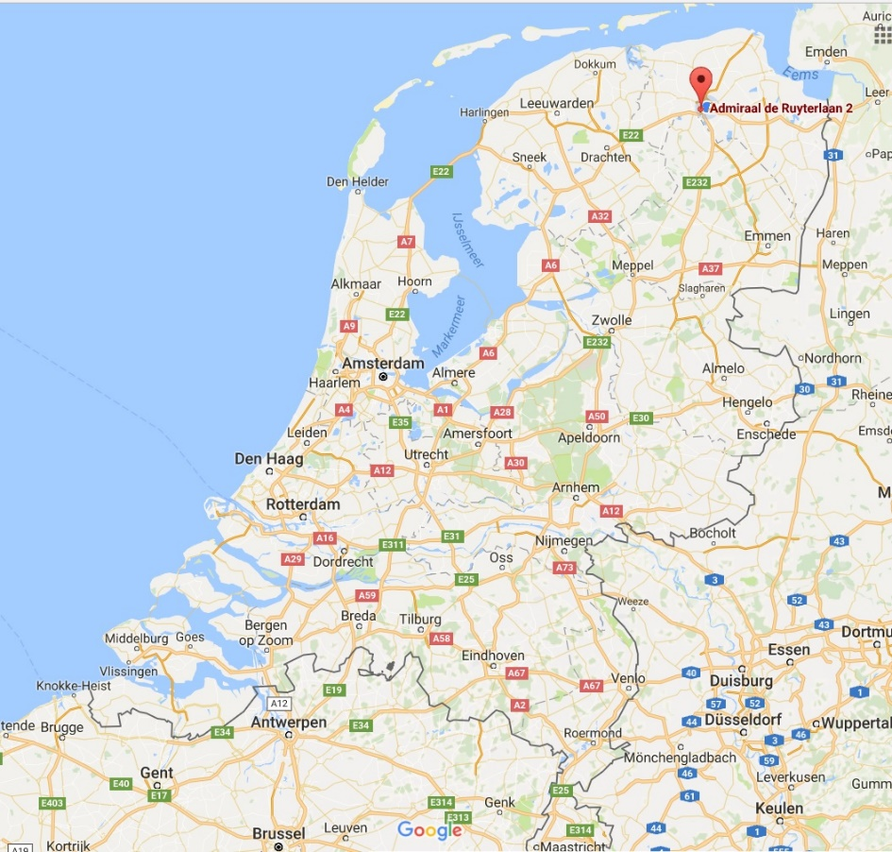
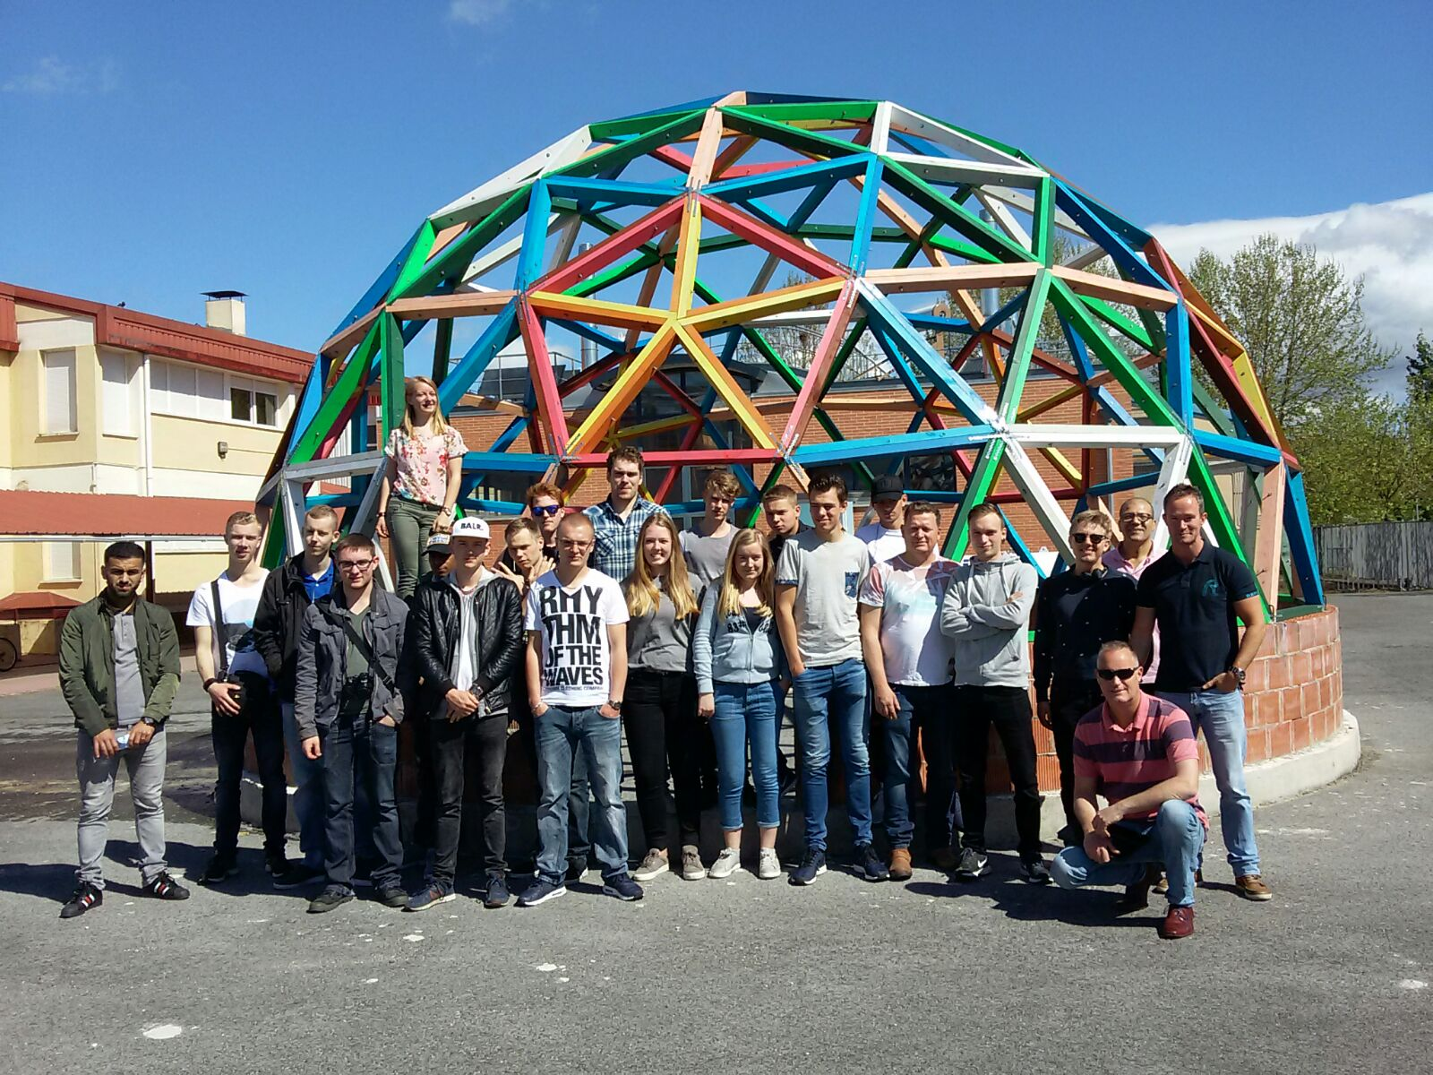
Ing. ACE Kees Huising
Alfa-College Groningen
MBO niveau 4
Bouwkunde, weg-en waterbouw, Installatie techniek en engineering

Slide 3
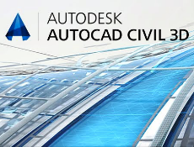
BIM In ons onderwijs:
-Bouwkunde
-Weg- en waterbouw
-Installatietechniek
+
+

Slide 4
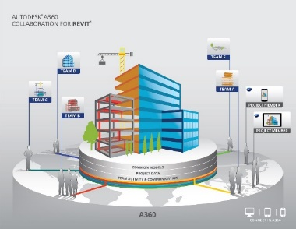
Lesprogramma Alfa-college Bouwkunde BOL4(eerste stappen richting BIM):
-Klas 1, sketchup en autocad
-Klas 2, Revit
-Klas 3 en 4, Revit collaboration in BIM360

Slide 5
Waarom Autodesk Revit?
-Autodesk geschiedenis Alfa-college (Goede studentenondersteuning)
-grootste marktleverancier
-breedste marktleverancier (architecture/construct/MEP)
-snelste ontwikkelingen
Beste ondersteuning richting de Cloud

Slide 6
Opzetten lesprogramma voor BIM:
-Doel vastleggen, kennis opdoen………
-Grenzen blijven verleggen, wat gebeurd
er in de rest van de wereld
-Blijven ontwikkelen

Slide 7
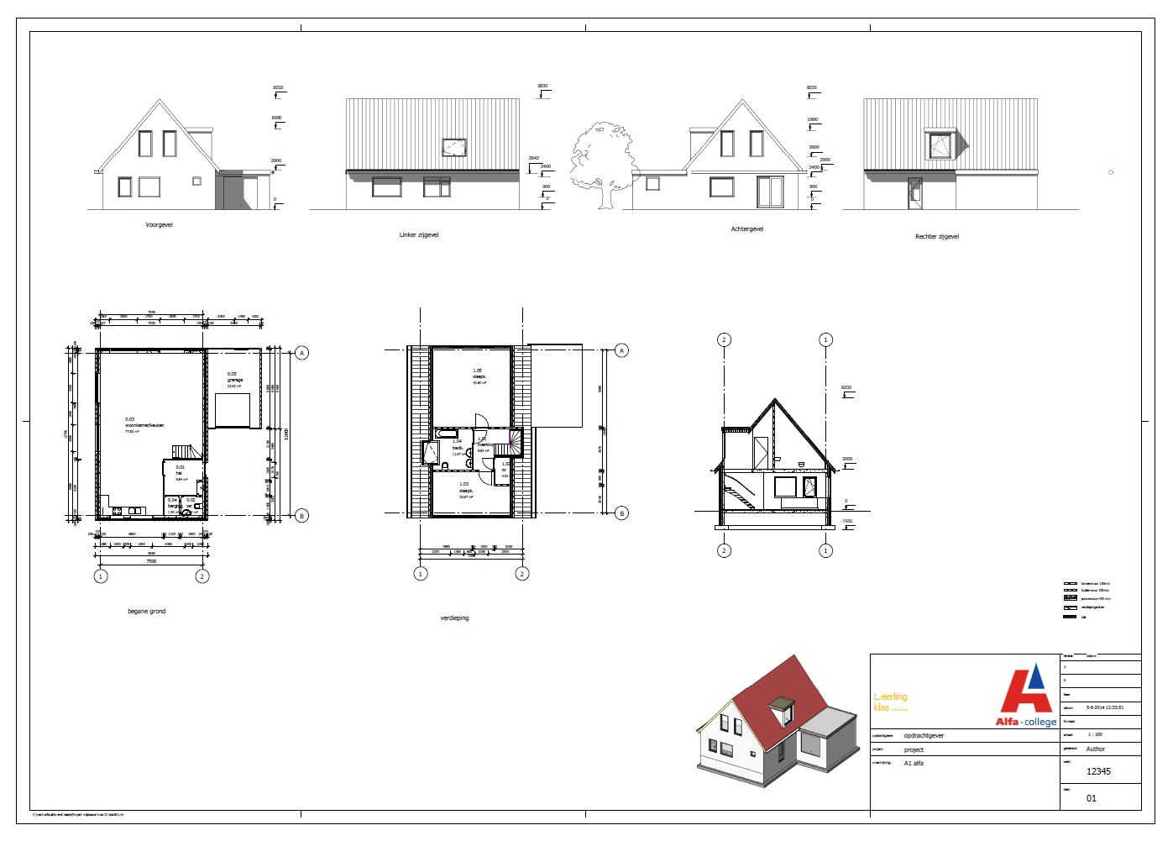
Opzetten lesprogramma voor BIM:
-1e doel BIM Alfa-college, leren werken met de Tools
-Basisproject Alfa, van nul tot verwerkt model in een echte tekening

Slide 8
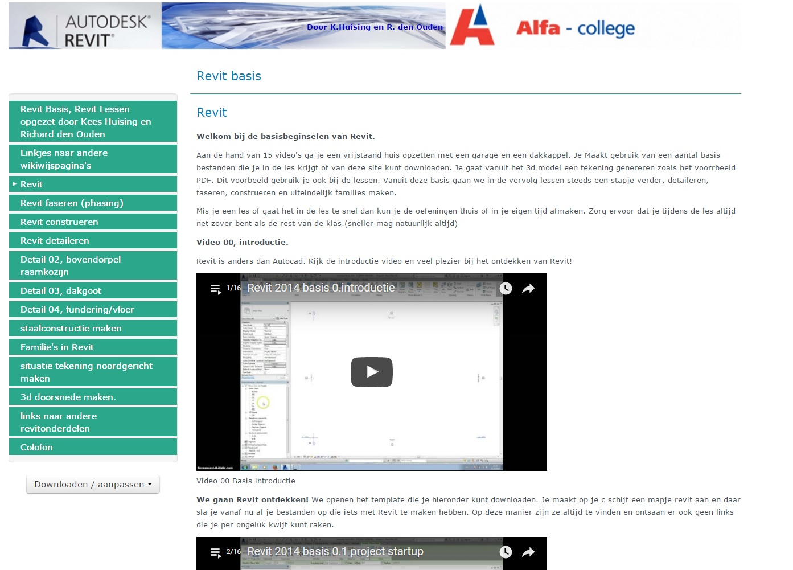
Revit lesprogramma:

Slide 9
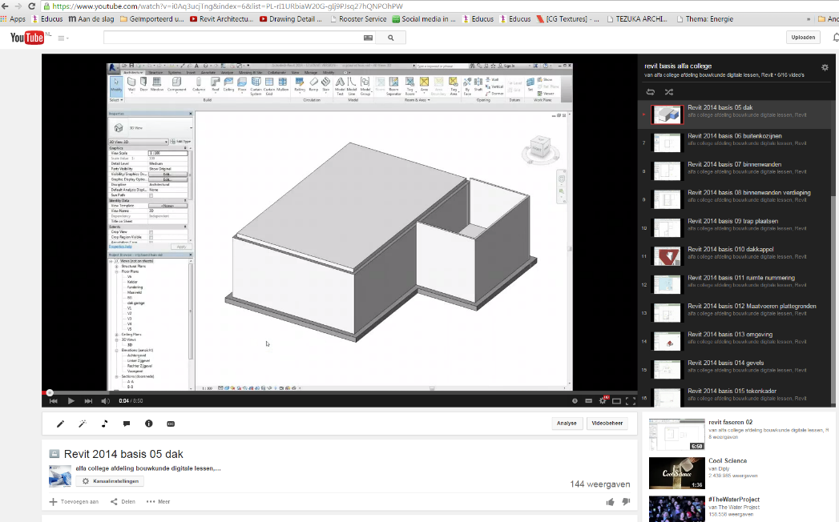
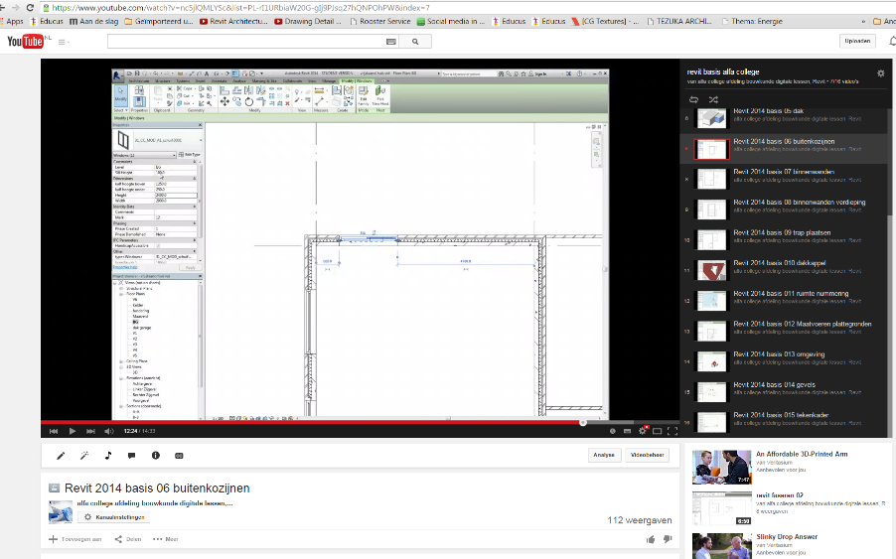
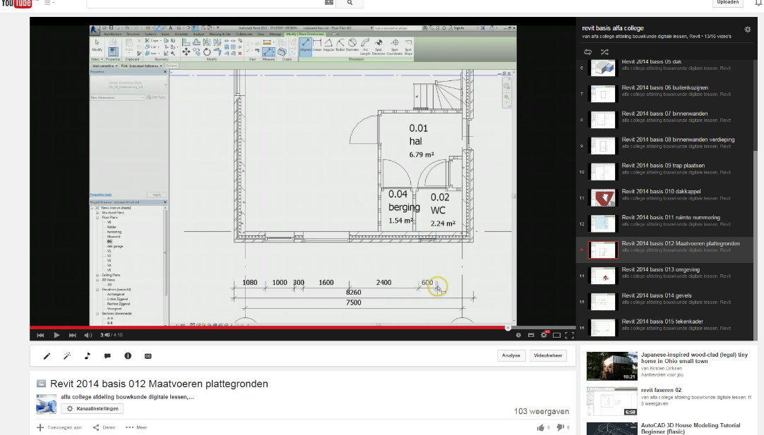
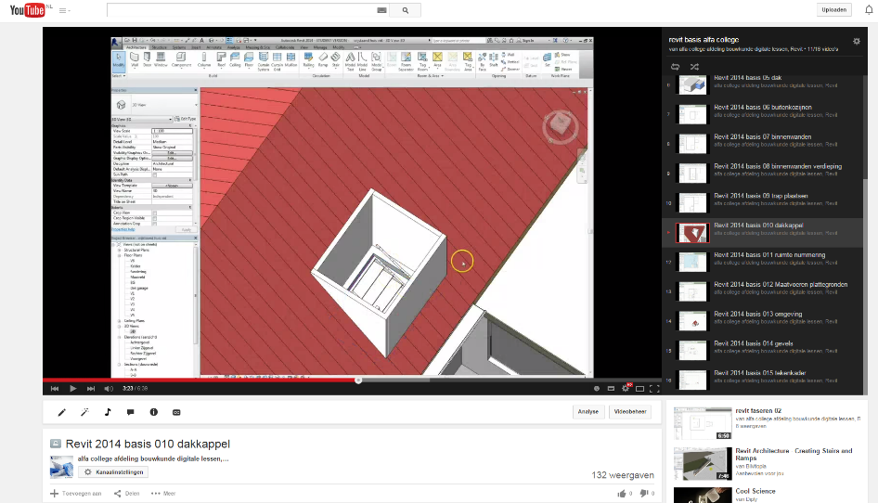
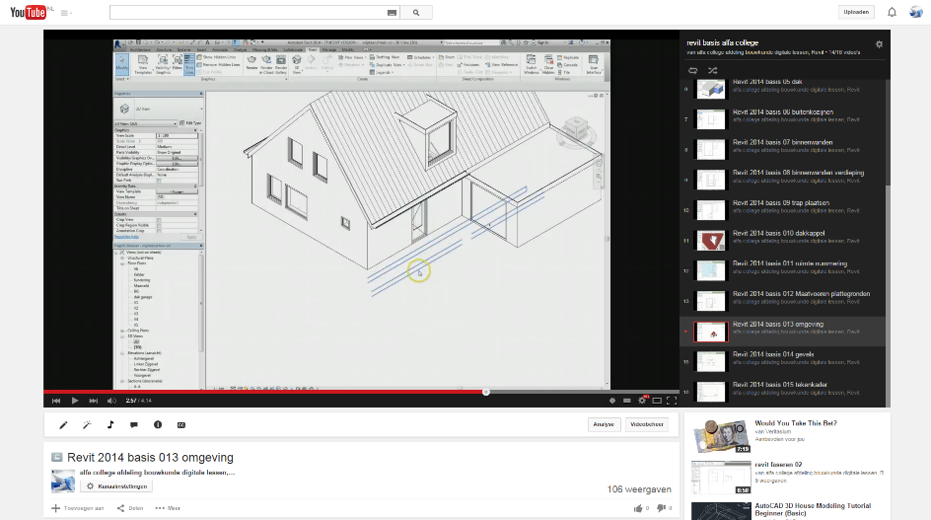

Slide 10
2e klas project na basisoefening in Revit:

Slide 11
4e klas project in Revit:

Slide 12
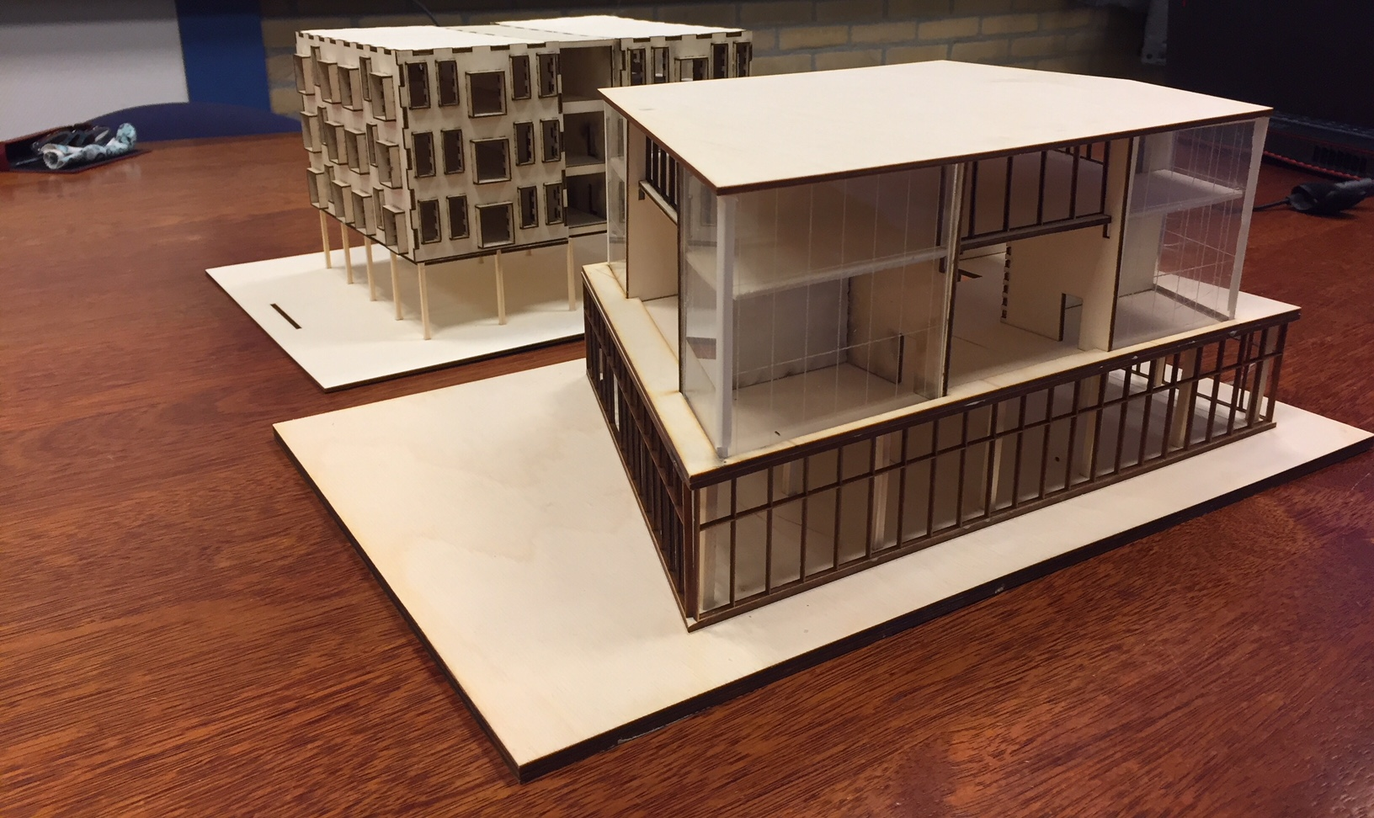
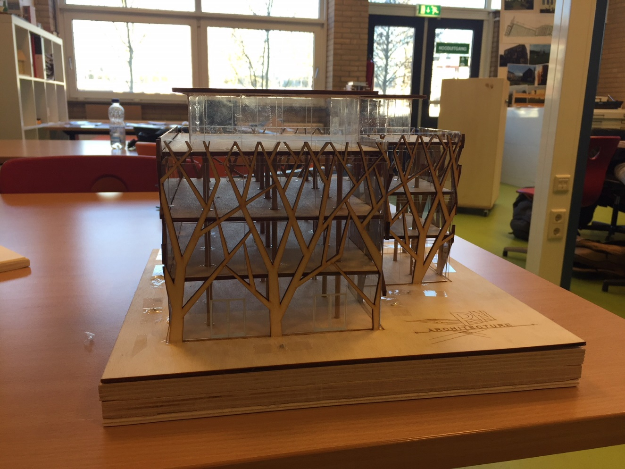
Next steps vanuit BIM:
Maquettes vanuit Revit mbv de lasercutter

Slide 13
Bertrokken bedrijfsleven in het onderwijs:

Slide 14
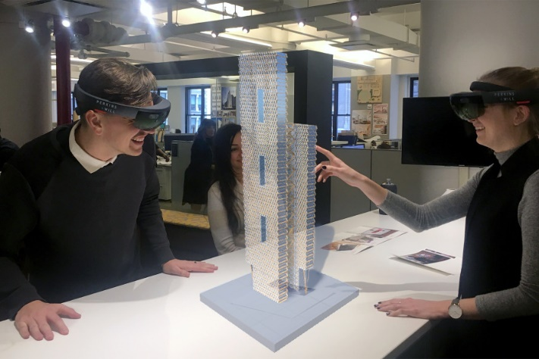
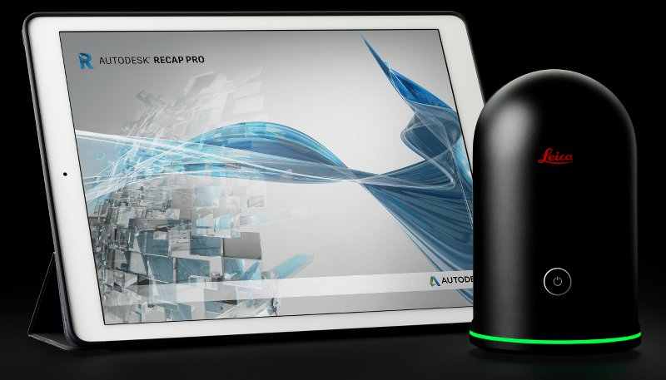
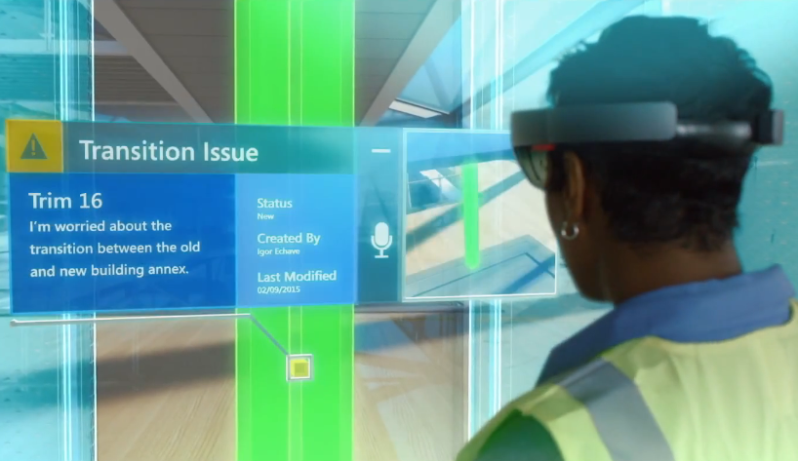
RIF toekenning Alfa-college (Regionaal Investeringsfonds):
-grote ontwikkelkansen
-integratie van BIM over meerdere disciplines
-AR en VR toepassingen
-3d modelling, 3d printen
-pointcloud metingen

Slide 15
De toekomst?...................

